Slide 1


#aula 9
Professora Viviane

Slide 2






Slide 3
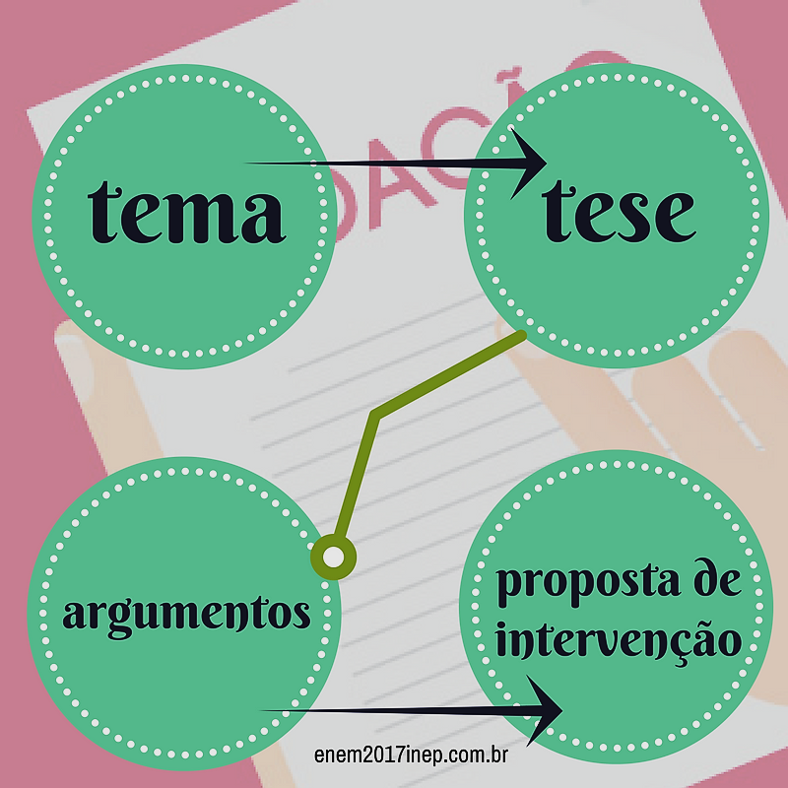
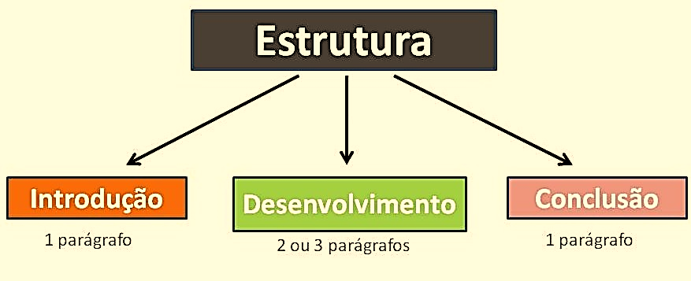

Slide 4
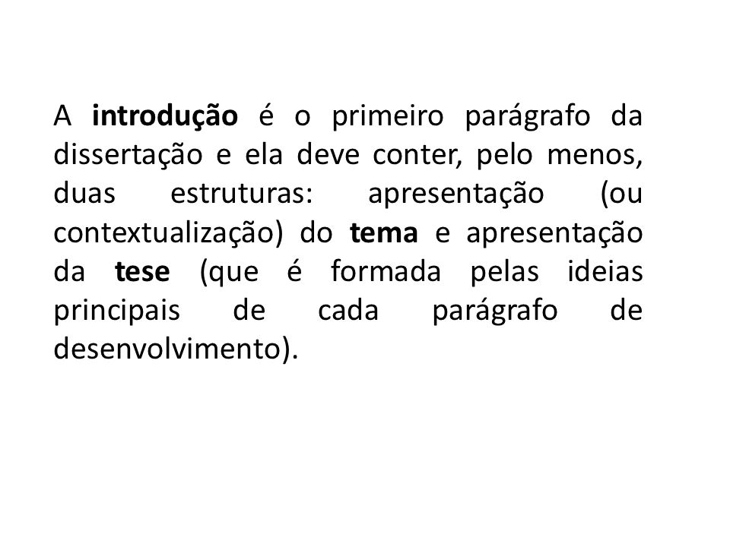


Slide 5

ESTRATÉGIAS ARGUMENTATIVAS:
Dados estatísticos;
Citações de especialistas no assunto;
Referências históricas;
Alusões literárias;
Pesquisas;
Comparação entre fatos, situações, épocas.

Slide 6

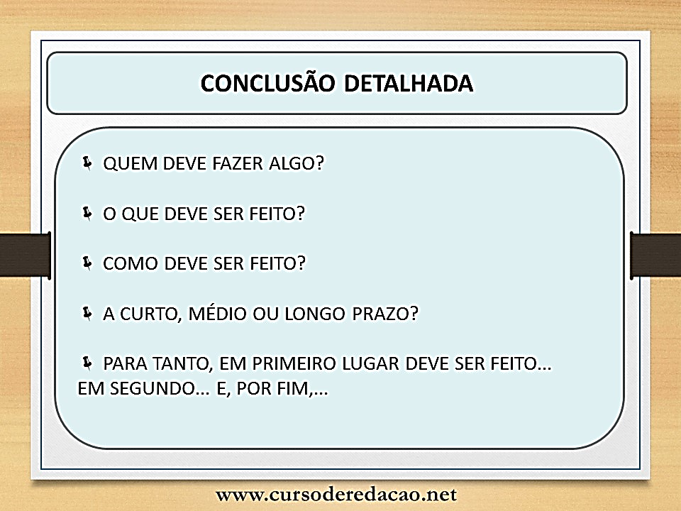

DETALHAR OS MEIOS UTILIZADOS

Slide 7

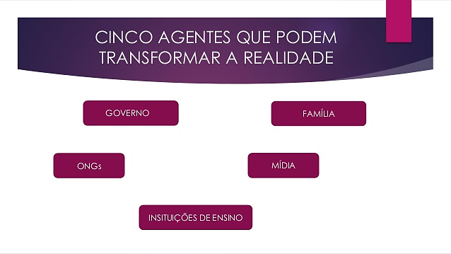


Slide 8


Letra ilegível;
Fuga ao tema;
Desobediência ao número de linhas exigido ( mínimo 7 e máximo 30);
Folha em branco;
Desrespeito aos direitos humanos;
Não atendimento à modalidade dissertativo-argumentativa;
Apresentação de desenhos, impropérios ou qualquer tipo de marcação em local inapropriado;
Cópia indevida dos textos motivadores;
Fragmentos desconectados do tema proposto.

Slide 9

TEXTOS MOTIVADORES
Leia a proposta atentamente para a compreensão do tema proposto;
Identifique os argumentos de cada um dos textos apresentados na coletânea;
Avalie a linha ideológica seguida por cada um dos autores;
Pense além das ideias expostas;
Questionamentos: Qual a problemática? Desde quando atua? Como se manifesta no contexto brasileiro? Quais os fatores que a norteiam? De que forma a situação afeta a coletividade? Quais as intervenções possíveis para reduzir o problema levando-se em consideração os argumentos expostos?

Slide 10

Temas atuais que trazem discussões recentes no meio social, cultural, tecnológico ou ambiental

Slide 11

Reforçando...
Não use clichês, jargões, gírias ou ditos populares, mantenha o uso da norma-padrão;
Utilize sempre a 3ª pessoa, nada de subjetividade, não defenda o tema movido por emoções demasiadas;
Evite repetição de termos;
Lembre-se de que o título é facultativo;
Siglas podem ser usadas desde que sejam consagradas e seguidas de seu significado;
Fuja do senso comum, não faça apelos muito populares;
Nada de julgamentos gratuitos ou infundados;
Evite generalizações;
Não apresente informações novas na conclusão, atenha-se às reflexões finais e às propostas de intervenção.

Slide 12



ORTOGRAFIA

Slide 13


O QUE É?
COMO PODE SER UTILIZADA?

